Slide 1
Notes:
みなさん、こんにちは。
この講座はスマートフォンを買われて、まだあまり操作方法をよくご存じではない方を対象として、電源の入れ方・ボタン操作の仕方のご説明をします。
よろしくお願いいたします。
まず講座を始める前に皆様がお持ちのスマートフォンの裏側を見てください。
リンゴのマークがスマートフォンについていませんか？
もしついている場合、Apple社のアイフォン（iPhone）という機種です。
今回の講座はAndroid対応のスマートフォンをお持ちの方を対象としています。
今回は残念ながらあまり参考にならないかもしれないことを予めご承知おき願います。

Slide 2
Notes:
この講座では、電源の入れ方・ボタン操作の仕方について学びます。
第1章では、電源の入れ方について学びます。
第2章では、ボタン操作の仕方を中心に、基本的な操作を学びます。
またAndroidを対象にしておりますが、各メーカーのスマートフォンによって画面や機能等がかなり異なっています。
ここで説明する内容とお持ちのAndroidで表示や動作が異なることがあると思いますが、ご了承ください。
掲載の内容はAndroid製品をお持ちでしたら、行えるものとなっておりますのでご安心ください。
【補足説明】
講師の皆様は、大まかな講座内容を冒頭に提示をし、目的を明確化させましょう。
また、受講者のお使いの機種が何であるかを確認してから講座を始めると良いでしょう。
機種の違いで不安になり、意欲が薄れてしまいやすくなるので、安心してもらえる雰囲気づくりをしましょう。

Slide 3
Notes:
この章では、スマートフォンの電源の入れ方をご説明します。

Slide 4
Notes:
それでははじめにスマートフォンの電源はどこにあるのでしょうか？
お使いの機種によって異なりますが、たいていの機種は画面から見て右側の位置にあると思います。
細長いボタンと人差し指の幅程度のボタンと２つあると思います。
たいていの機種は、下にある人差し指程度の幅のボタンが電源ボタンとなります。上にある場合もあります。
電源ボタンを2秒以上長押しします。
本体が振動したら指を離します。
しばらくすると黒い画面に②のようにメーカーのロゴマーク等が出てくるので２０～３０秒くらい待っていると起動します。

Slide 5
Notes:
最初に③のような画面が出てきて、この状態ではロックがかかっていてまだ使えません。
③のように時間が表示された画面が表示されたら
画面を下から上にスライドします。
ロック画面が出てきたら、ご自身が設定した解除方法を行ってください。
設定されていない方はこちらの画面は出てきません。
ロック解除方法はパスワードの入力や指紋認証、顔認証など複数あり、機種によって対応するロック方法が異なります。
これでスマートフォンは起動しました。
【補足説明】
講師の皆様は、タップをうまくできない受講者もいることが想定されます。
その際には「子どもの頭をポンポンと優しくなでる感覚」とご説明し、何度か試してみるように促しましょう。

Slide 6
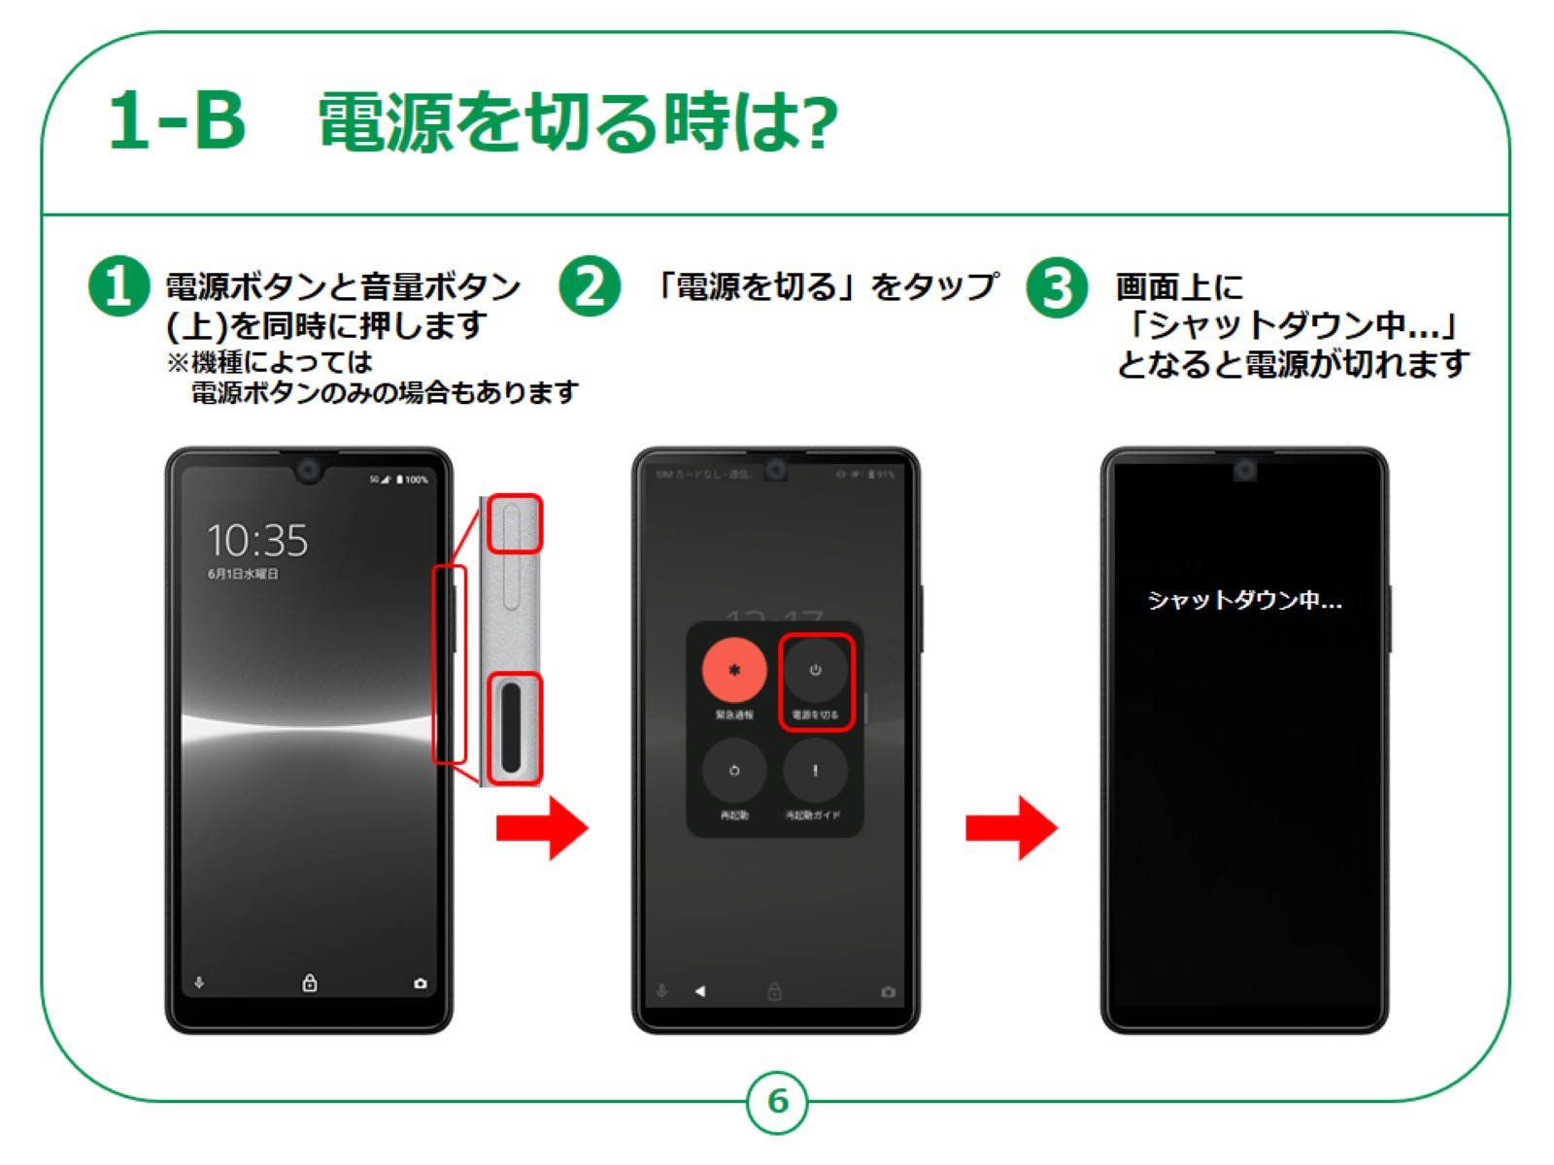
Notes:
スマートフォンの電源を切る際は、
本体側面部の電源ボタンと音量ボタンの上側を同時に押します。
機種によっては電源ボタンのみの場合もあります。
②のような画面になりましたら、「電源を切る」をタップしてください。
お持ちの機種によっては「電源」の表示が先に出る場合もありますので、ご注意ください。

Slide 7
Notes:
スリープモードは、電話などの電波は繋がったままでも画面は暗い状態を指します。
二つ折りケータイで例えると、折りたたんでいる状態に近いです。
スリープモードにすると、意図しないタッチ操作や余計なバッテリーの消費を抑えられます。
また充電頻度が減り、スマートフォンが長持ちしやすくなるのでおすすめです。

Slide 8
Notes:
スリープモードにする際は、
本体側面部の電源ボタンを軽く押しましょう。
時間は１秒に満たない長さをイメージしましょう。
画面が暗くなったらスリープモードとなります。
スリープモードの解除も同様の手順で、
電源ボタンをもう一度軽く押すと解除されます。
【補足説明】
講師の皆様は、しばらくスマートフォンを操作しないでいると画面が暗くなって心配になる受講者がいることが想定されます。
その際は「スマートフォンは購入時に、しばらく何もしないと数十秒で自動的に暗くなるようになっていますので、ご安心ください。」と説明を入れると良いでしょう。
また、「スリープモードを解除すればまた操作ができます。」とご説明ください。
一つ一つの動作に不安を覚えやすいので安心してもらえるように心がけて進行しましょう。

Slide 9
Notes:
次はスマートフォンの基本的な操作の仕方をご説明します。

Slide 10
Notes:
改めてになるかもしれませんが、
電源ボタンと音量ボタンの場所を確認しましょう。
機種によっては画像のように並んでいない場合があるのでご注意ください。
多くの機種は左右どちらかの側面についていることが多いです。
音量ボタンに関しては、上側を押すと音量が大きくなります。
反対に下側を押すと音量が小さくなります。

Slide 11
Notes:
次はスマートフォン各部の役割についてお話します。
こちらも機種によって異なりますのでご注意ください。
画像ですと画面上部に赤枠で囲っている箇所が音が出るスピーカーとなります。
電話をする際はこの箇所を耳に当てるようにすると聞き取りやすくなります。
スピーカー近くにある小さな丸がありますが、こちらは前面カメラレンズになります。
自身の顔などを撮影する際に使用します。
画面下部にある三角印は押すと一つ前に戻るボタンになります。
その隣の丸ボタンはホームボタンで、一度押すと決まった画面に戻ります。
さらに右隣の四角いボタンは「タスク管理ボタン」といい、
使用中の機能を一覧で確認して整理することができます。
本体裏側にある丸い箇所がカメラレンズになります。
また本体最下部には充電口とスピーカーと音を拾うマイクがあります。
【補足説明】
講師の皆様は、受講者の皆様の反応を見ながら、適宜説明を割愛しながら進めていただいて構いません。
特に最新のスマートフォンにはイヤホンジャックがないものもあるので説明の際にはご注意ください。
特にスピーカーの位置とカメラの位置はしっかりと伝えましょう。

Slide 12
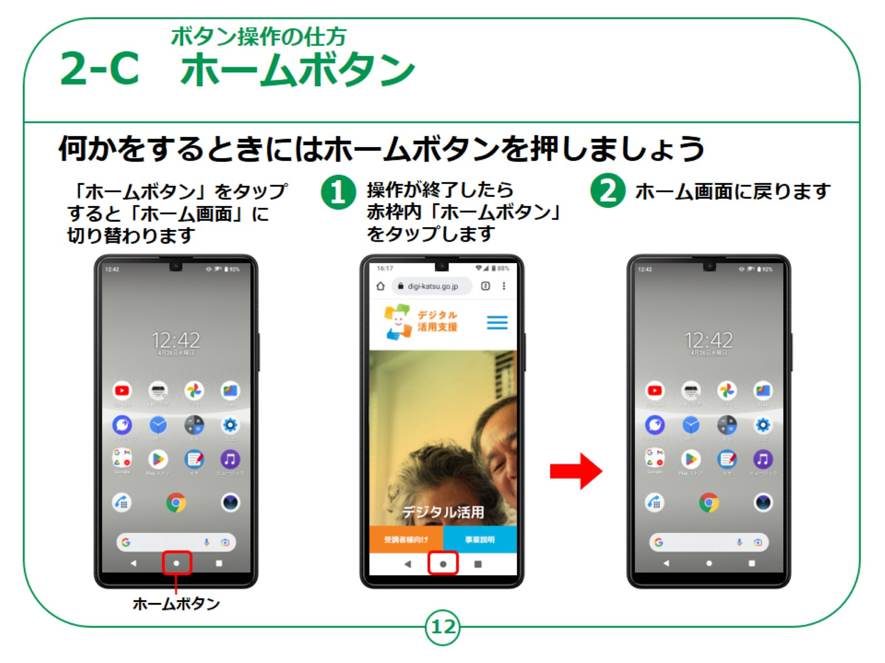
Notes:
前のページにもありましたホームボタンを紹介します。
このホームボタンを軽く押すと、表示される画面を「ホーム画面」と呼びます。
何か操作を始める際はこのホームボタンを押しましょう。
またなにか操作を終える際もホームボタンを押しましょう。
操作に迷ったら、この「ホームボタン」を押せばホーム画面に戻ることができます。
スマートフォン操作の起点となりますので、しっかりと覚えておきましょう。
【補足説明】
講師の皆様は、ホームボタンによって表示されるホーム画面が操作を始める起点になるとご説明ください。
またホームボタンの重要性が高いので、丁寧に伝えることを意識しましょう。

Slide 13
Notes:
続いて表示の見方です。
画面の最上部に様々なマークが並んでいる所を見つけましょう。
画面の最上部に各種情報や通知が来ていることを伝えてくれる表示が出ています。
アルファベットの「M（エム）」がかたどられているマークは新しいメールを受信したことを表しています。
扇型のマークがWi-Fiの接続状況を表しています。
縦に大きいほど強くWi-Fiがつながっています。
三角形のマークが電話の通信電波状況を表しています。
三角形が大きいほど通信電波の状態が良いです。
乾電池のマークにパーセントが表示されている箇所はバッテリーの残量の表示です。
この箇所がゼロになるとスマートフォンは使用できないのでご注意ください。
【補足説明】
講師の皆様は、受講者の皆様の反応を見ながら、適宜説明を割愛しながら進めていただいて構いません。

Slide 14
Notes:
①今度は画面の一番上から下にスライドしてください。
②この動作で出てくる表示をクイック設定パネルと呼びます。
これは各種設定が直接できるもので、お知らせ等の状態が表示されます。
機種によって表示される項目は異なりますが、主にWi-Fiの接続、無線イヤホンの設定、マナーモードの設定、
懐中電灯機能等の操作ができます。
③ホームボタンを押すとホーム画面に戻ります。

Slide 15
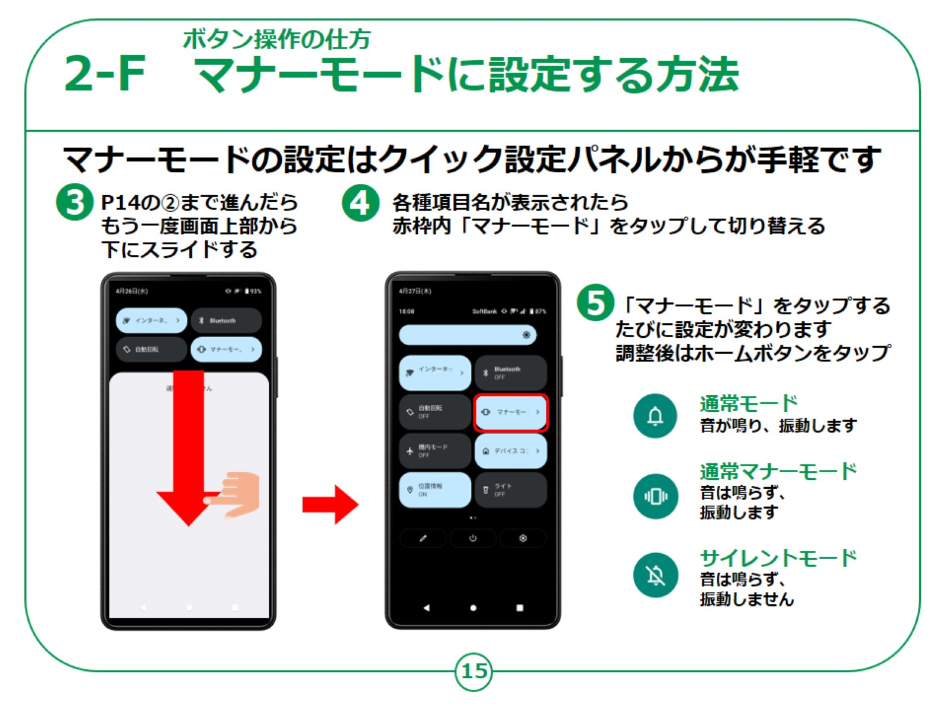
Notes:
続いてマナーモードの設定の仕方を紹介します。先程の説明にあった、クイック設定パネルを表示させます。
P14の②まで手順は同じとなります。③ ②の状態でもう一度画面上部から下にスライドします。
④各項目の説明が出てきます。赤枠内「マナーモード」をタップするとマナーモードを切り替えることができます。解除の際も同様の動作になります。
タップするたびに切り替わりますのでご注意ください。調整が終わったらホームボタンをタップしてホーム画面に戻りましょう。
マナーモードのマークに関して機種によって拡声器（メガホン）の形など、マークは変わります。
鈴だけですと、通常通りに音が出ます。スマホが震えているようなマークですと、着信時に振動で知らせてくれます。
鈴に斜線が入っていると音がならず、振動もありません。
電源の入れ方、ボタン操作の仕方についての説明は以上です。
【補足説明】
講師の皆様は、今回取り上げる方法以外にも設定方法はあることをお伝えください。
着信時など音量に関して細かく聞かれた際は「さらに細かい設定もできるのでご安心ください。」とご説明ください。

